Slide 1




Slide 2
#FKT24 im Überblick
Alle zwei Jahre mit Unterstützung des BMV – 11. Durchgang
Online-Umfrage im Herbst 2024
213.000 Teilnehmende
21 % Mitglieder im ADFC
90% nutzen Rad und Auto
1.047 Orte in der Wertung
Nicht repräsentativ, aber aussagekräftig
Sonderthema „Miteinander im Verkehr“
Die ADFC-Kommunalbefragung
Der Zufriedenheits-index der Radfahrenden

Slide 3

Fahrradklima ganz leicht verbessert

Slide 4
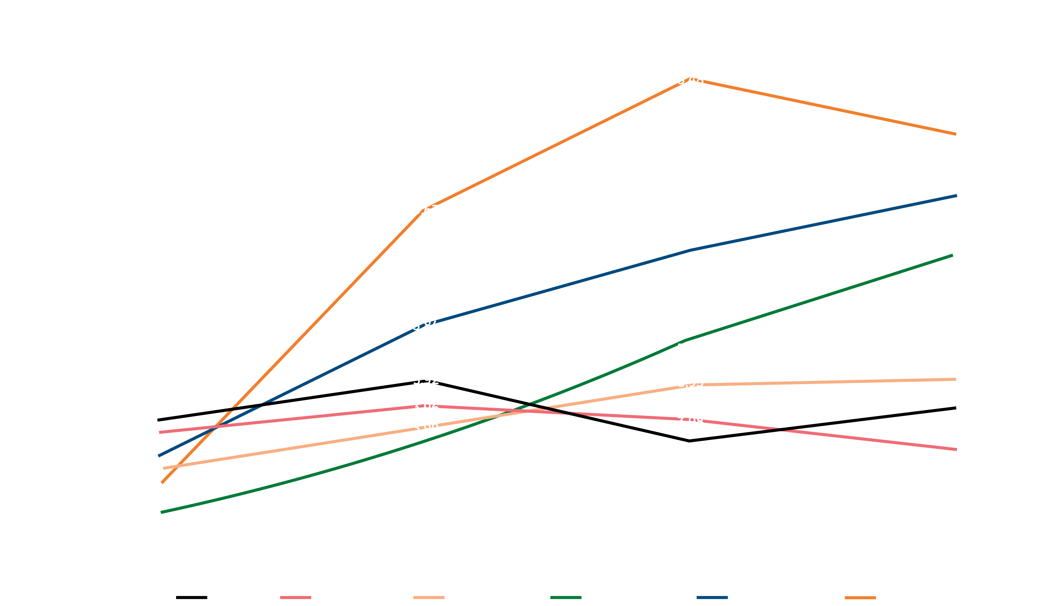

Erfreuliche Entwicklung:
Fahrradförderung in jüngster Zeit

Slide 5
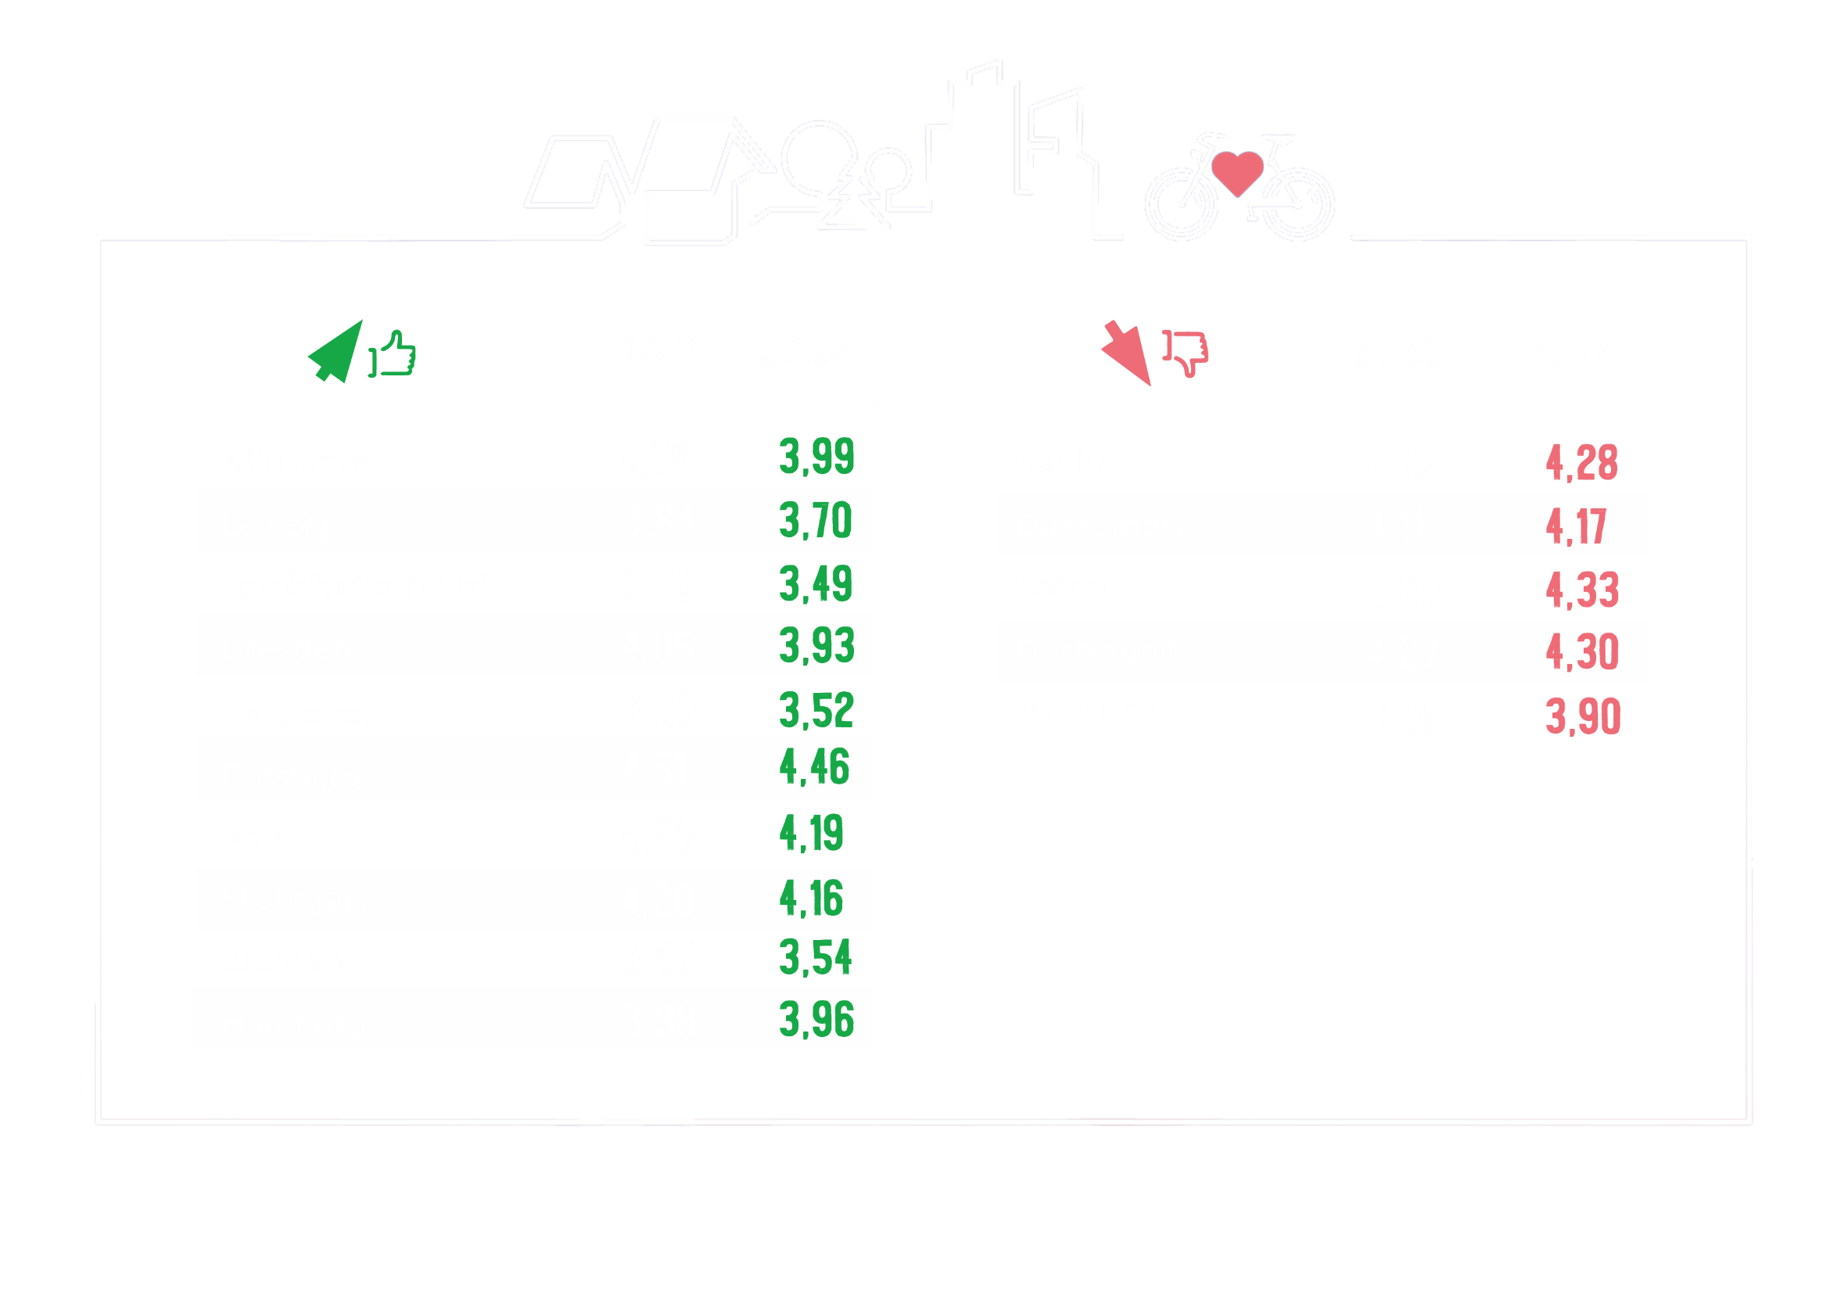
Zehn Großstädte signifikant verbessert

Slide 6
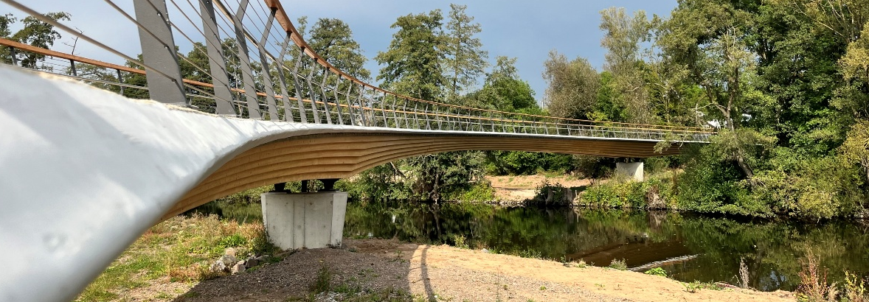
Ländlicher Raum:
Viel Potenzial, aber zunehmend Handlungsbedarf

Slide 7
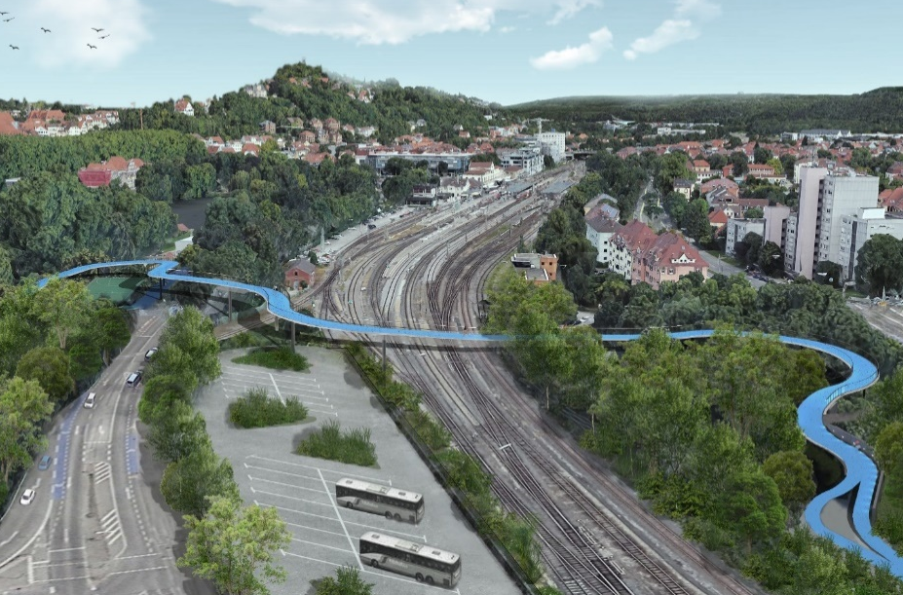
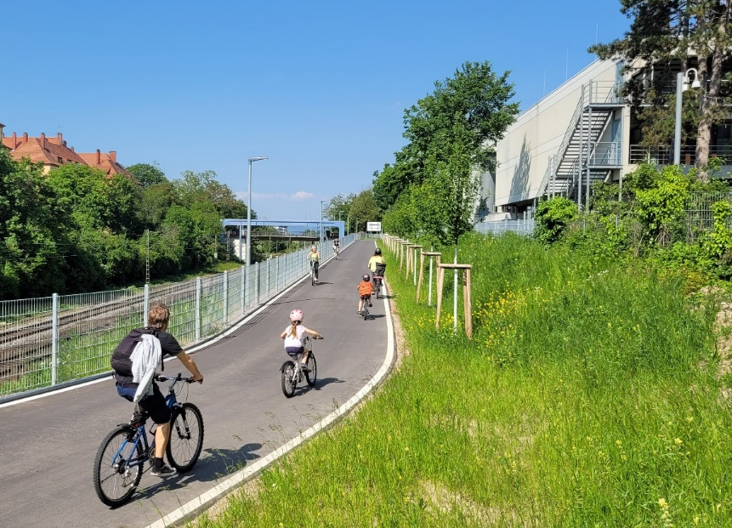
Hügelige Orte werden fahrradfreundlicher

Slide 8
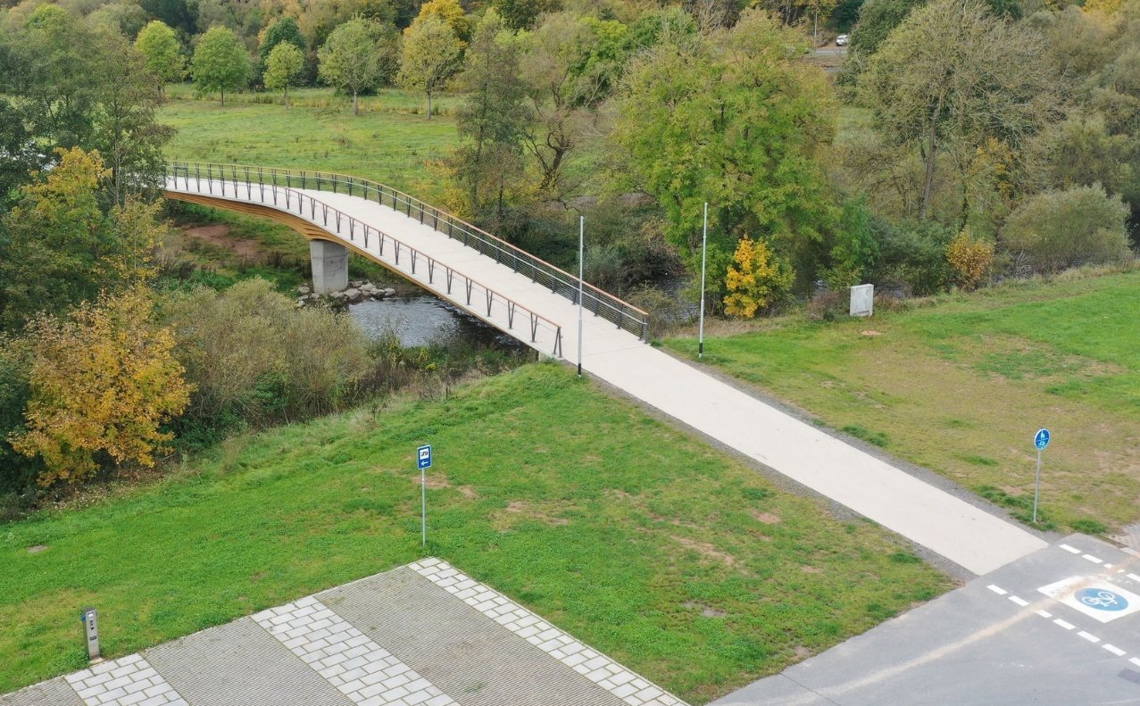
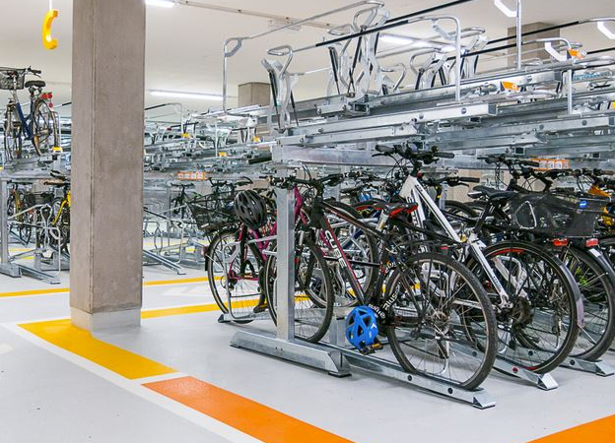
Radwege-Ausbau nimmt Fahrt auf

Slide 9

Das Sicherheitsempfinden
bleibt problematisch
78 %
70 %
74 %
finden das Sicherheits-gefühl wichtig für das Radfahren.
der Radfahrenden fühlen sich im Straßenverkehr
nicht sicher.
der Radfahrenden bemängeln Hindernisse
auf den Radwegen.

Slide 10
Das Miteinander im Verkehr
ist eine große Herausforderung
Konflikte zwischen Radfahrer:innen – Bewertungsnote 3,0
Verhalten der Verkehrsteilnehmer:innen – Bewertungsnote 4,1
Handeln für „Vision Zero“– Bewertungsnote 4,2
Werbung für Miteinander im Verkehr – Bewertungsnote 4,3
Überholabstand – Bewertungsnote 4,6

Slide 11
Gute Infrastruktur fördert
Gutes Miteinander!

Slide 12


